Slide 1


Python - Aula 4

Slide 2

Bibliotecas Python
Matplotlib
Numpy
OpenCV
Pandas
Keras
TensorFlow
Scipy
SQLAlchemy
Pytorch
BeautifulSoup
Scikit Learn
PyGame
Django

Slide 3
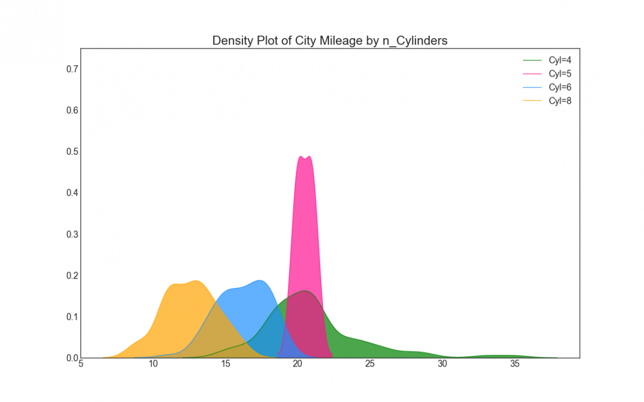
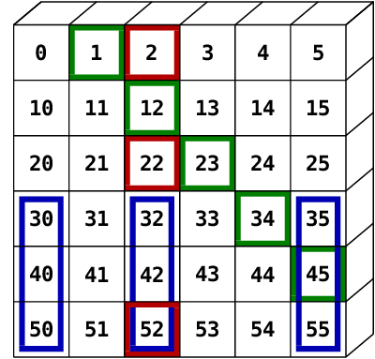
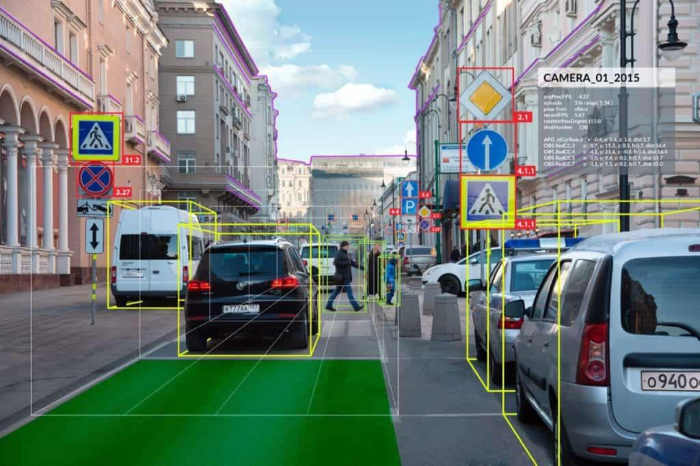
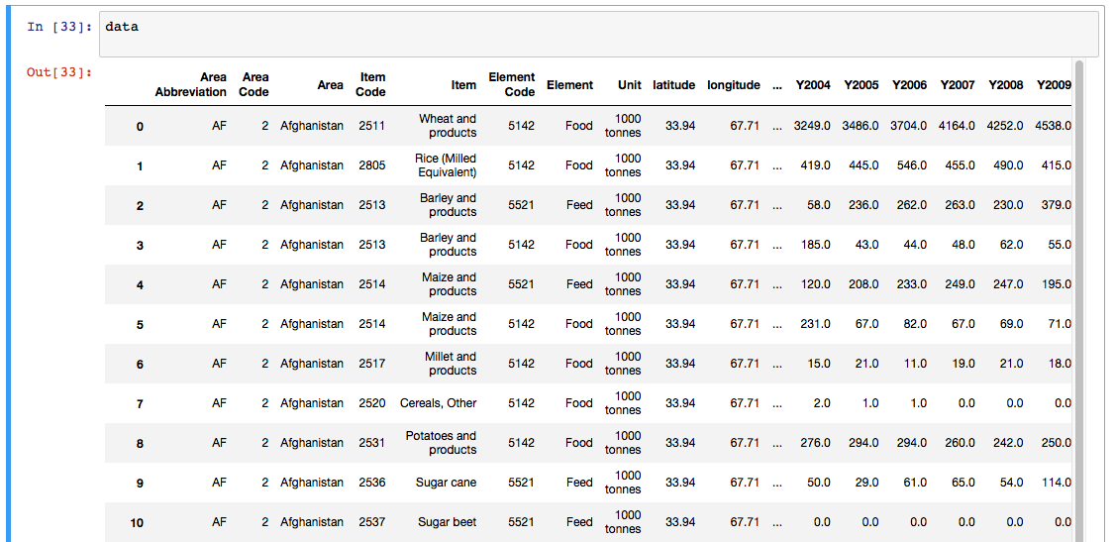
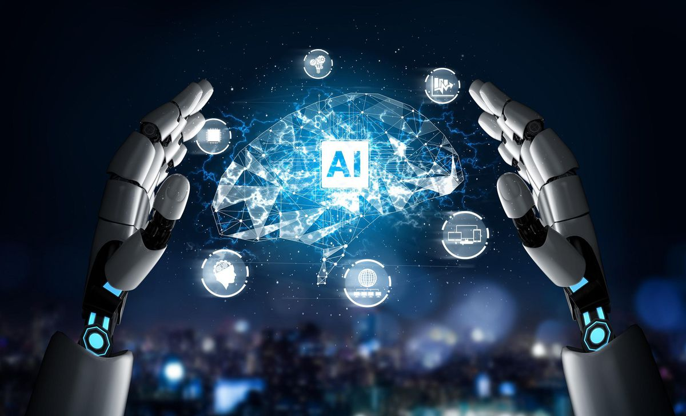
Matplotlib
Numpy
Matplotlib
Pandas
Keras, TensorFlow, Scikitlearn, PyTorch

Slide 4


Pip3
Sistema de gerenciamento de pacotes feito para instalar e gerenciar pacotes escritos em Python. Muitos pacotes podem ser encontrados na fonte padrão para pacotes e dependências PyPI (Python Package Index)

Slide 5
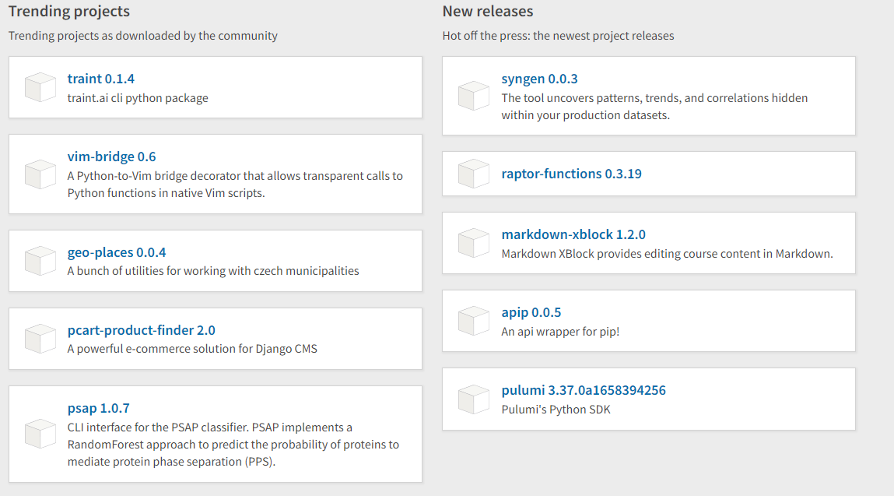
PyPI

Slide 6
pip3 install
Comando para instalar pacotes utilizando Python pip

Slide 7
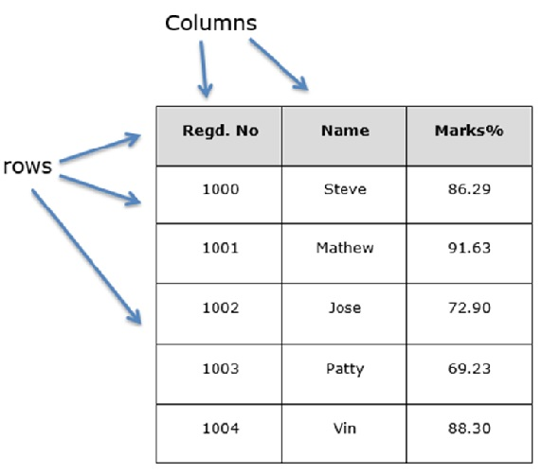
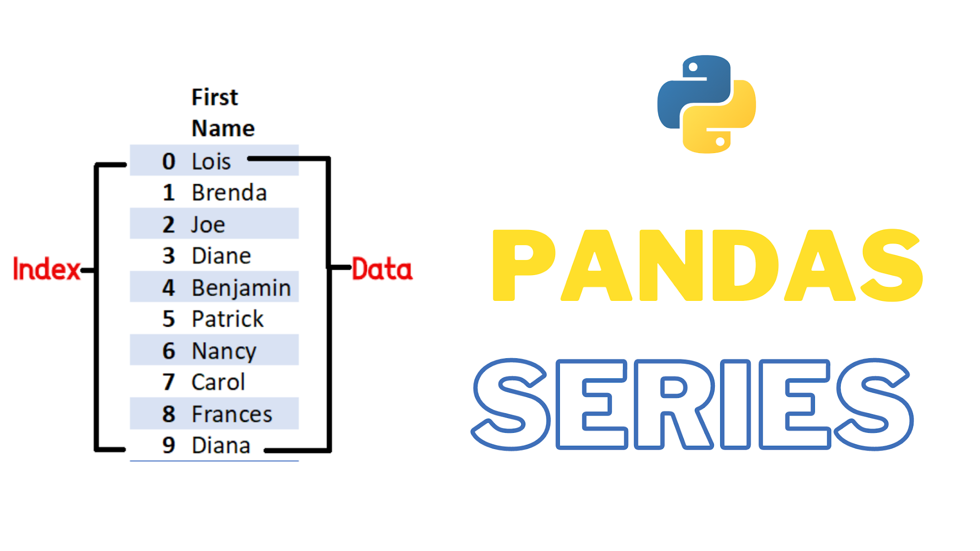
Pandas
Pandas é uma biblioteca de manipulação de dados
Oferece e estruturas e funções para manipular tabelas numéricas e séries temporais

Slide 8
Pandas
Por ser uma biblioteca extensa, é mais importante saber suas funcionalidades do que efetivamente sua sintaxe

Slide 9
Pandas - Prática
Vamos importar uma tabela para nosso programa em Python e limpar/ preencher seus dados, para que fique mais apropriada para algoritmos

Slide 10

CSV

Slide 11


Importando para o programa

Slide 12
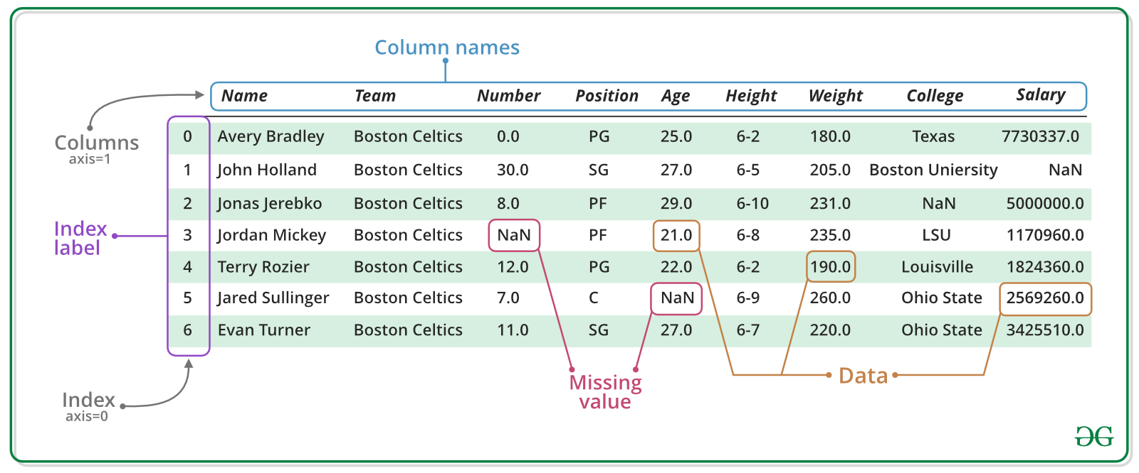
Estrutura de um Data Frame
Por trás é um dicionário

Slide 13

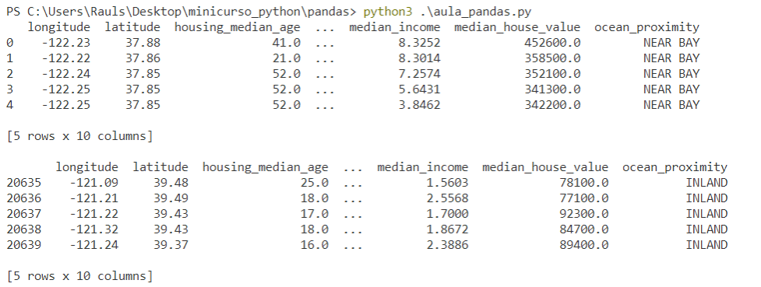
Observando o Data Frame em código

Slide 14
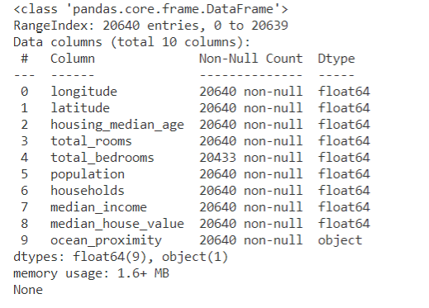
Informações sobre o Data Frame

Slide 15
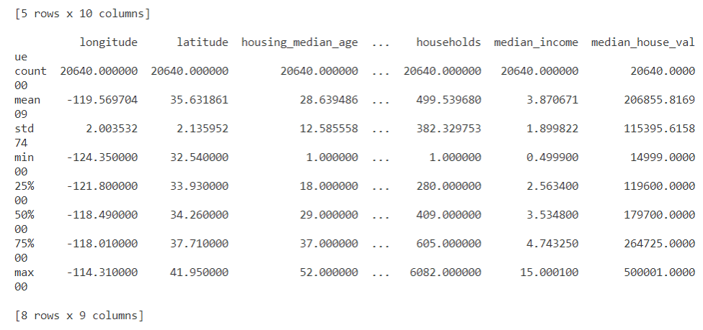
Informações sobre o Data Frame

Slide 16
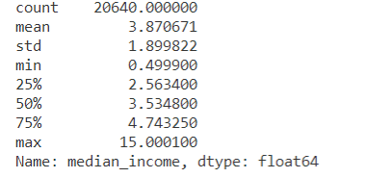
Informações de coluna específica

Slide 17

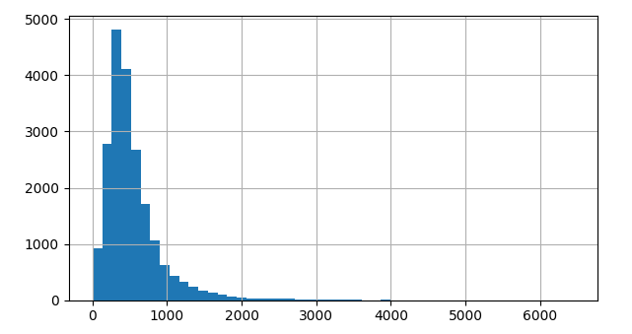
Visualização gráfica dos dados
Enquanto em outras linguagens, se usa uma biblioteca ou outra para certa função, em Python o poder das bibliotecas é somado!
Pandas e Matplotlib são compatíveis e isso leva a um dos motivos pelos quais o Python é incrível. Muitas das suas bibliotecas são compatíveis!

Slide 18

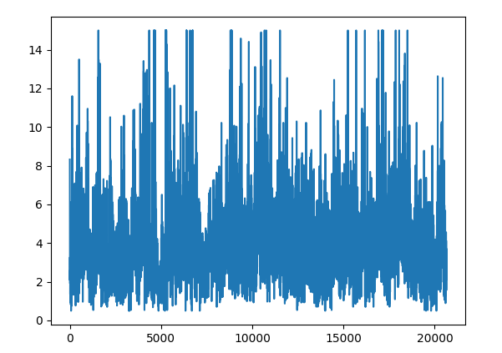
Visualização gráfica dos dados

Slide 19
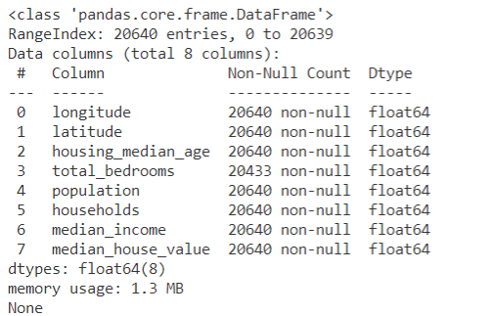
Manipulando Data Frames
Não desejamos a colunas “ocean_proximity” e “total_rooms”

Slide 20
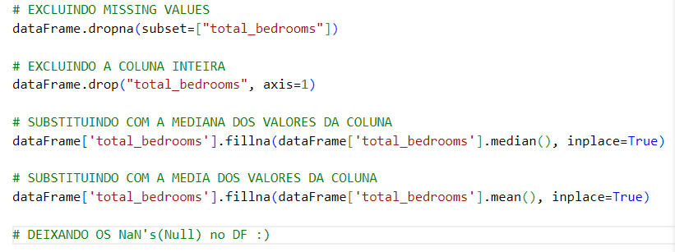
Tratando valores faltantes
Excluindo as instâncias que possuem valores faltantes:

Slide 21
Essas são algumas das funcionalidades do Pandas!
Existem muito mais!

Slide 22
Pandas é essencial e dominante nas áreas de:
Preparação e manipulação de dados para:
Análise de Dados
Estatística Aplicada
Algoritmos Clássicos de Machine Learning
Redes Neurais
Operações que usam BIG DATA

Slide 23
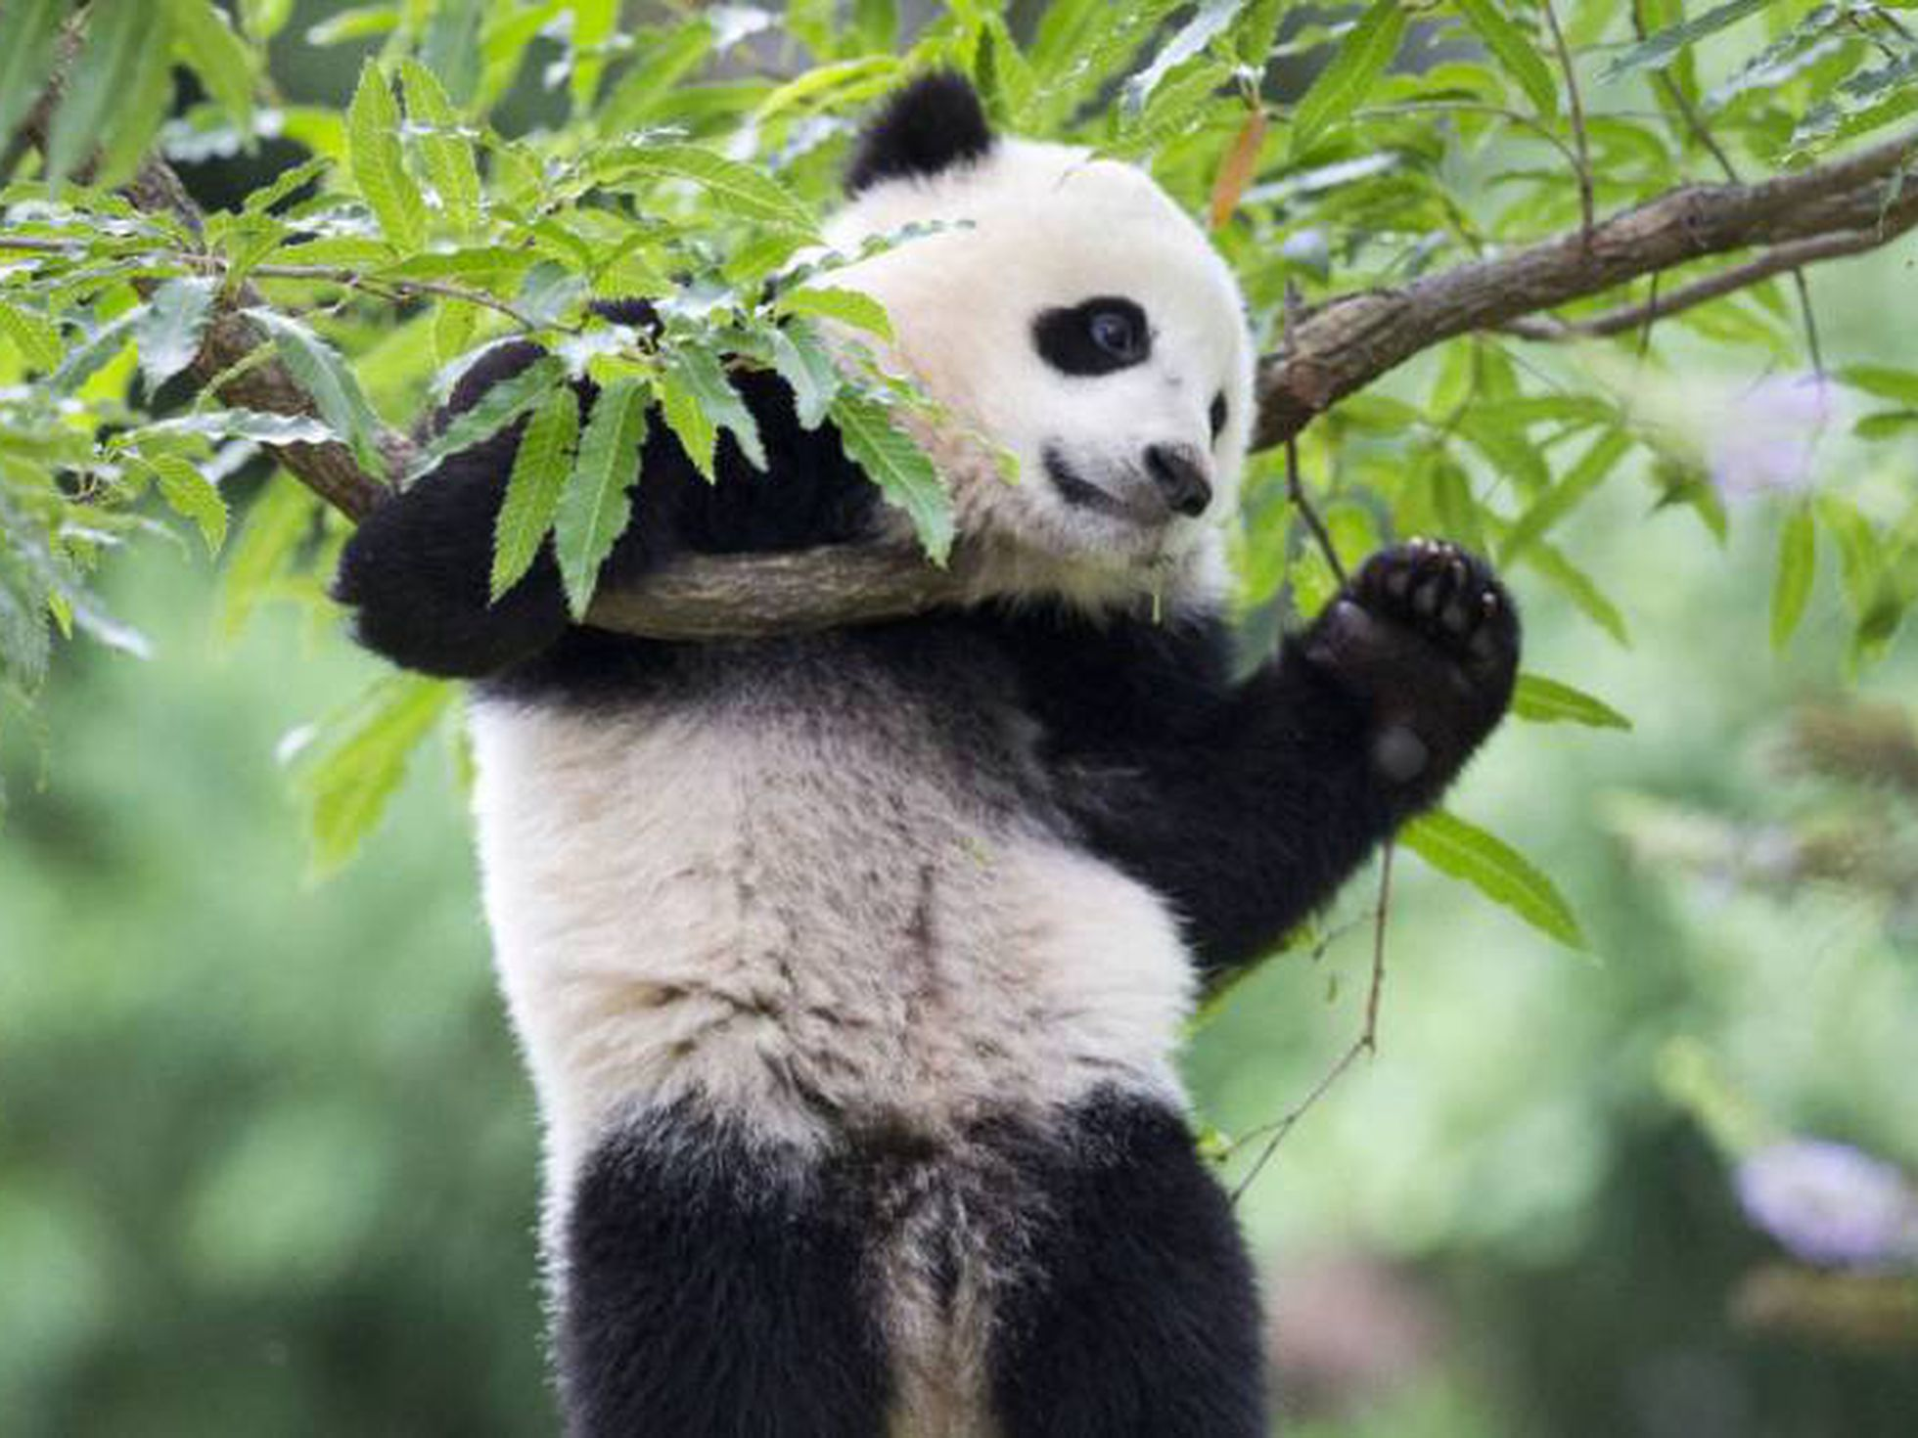
Por hoje é isso!

Slide 24


Próxima aula:

